Slide 1
《凤求凰》与《秋风辞》
主讲教师：丁琪

Slide 2
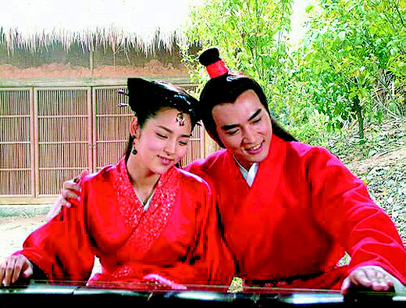
凤 求 凰 <卓文君与司马相如>

Slide 3
司马相如者，蜀郡成都人也，字长卿。少时好读书，学击剑，故其亲名之曰犬子。相如既学，慕蔺相如之为人，更名相如。以赀为郎，事孝景帝，为武骑常侍，非其好也。会景帝不好辞赋，是时梁孝王来朝，从游说之士齐人邹阳、淮阴枚乘、吴庄忌夫子之徒，相如见而说之，因病免，客游梁。梁孝王令与诸生同舍，相如得与诸生游士居数岁，乃着子虚之赋。

Slide 4
会梁孝王卒，相如归，而家贫，无以自业。素与临邛令王吉相善，吉曰：“长卿久宦游不遂，而来过我。”于是相如往，舍都亭。临邛令缪为恭敬，日往朝相如。相如初尚见之，后称病，使从者谢吉，吉愈益谨肃。临邛中多富人，而卓王孙家僮八百人，程郑亦数百人，二人乃相谓曰：“令有贵客，为具召之。”并召令。令既至，卓氏客以百数。至日中，谒司马长卿，长卿谢病不能往，临邛令不敢尝食，自往迎相如。相如不得已，彊往，一坐尽倾。酒酣，临邛令前奏琴曰：“窃闻长卿好之，愿以自娱。”相如辞谢，为鼓一再行。是时卓王孙有女文君新寡，好音，故相如缪与令相重，而以琴心挑之。相如之临邛，从车骑，雍容闲雅甚都；及饮卓氏，弄琴，文君窃从户窥之，心悦而好之，恐不得当也。既罢，相如乃使人重赐文君侍者通殷勤。文君夜亡奔相如，相如乃与驰归成都。

Slide 5
家居徒四壁立。卓王孙大怒曰：“女至不材，我不忍杀，不分一钱也。”人或谓王孙，王孙终不听。文君久之不乐，曰：“长卿第俱如临邛，从昆弟假贷犹足为生，何至自苦如此！”相如与俱之临邛，尽卖其车骑，买一酒舍酤酒，而令文君当炉。相如身自着犊鼻裈，与保庸杂作，涤器于市中。卓王孙闻而耻之，为杜门不出。昆弟诸公更谓王孙曰：“有一男两女，所不足者非财也。今文君已失身于司马长卿，长卿故倦游，虽贫，其人材足依也，且又令客，独柰何相辱如此！”卓王孙不得已，分予文君僮百人，钱百万，及其嫁时衣被财物。文君乃与相如归成都，买田宅，为富人。

Slide 6
有一美人兮，见之不忘。
一日不见兮，思之如狂。
凤飞翱翔兮，四海求凰。
无奈佳人兮，不在东墙。
将琴代语兮，聊写衷肠。
何时见许兮，慰我彷徨。
愿言配德兮，携手相将。
不得於飞兮，使我沦亡。
——《西厢记》王实甫

Slide 7
秋风辞
与
秋风词

Slide 8
秋风辞(刘彻）
秋风起兮白云飞，草木黄落兮雁南归。兰有秀兮菊有芳，怀佳人兮不能忘。
泛楼船兮济汾河，横中流兮扬素波。箫鼓鸣兮发棹歌，欢乐极兮哀情多。少壮几时兮奈老何

Slide 9
秋风词（李白/？）
秋风清，秋月明，落叶聚还散，寒鸦栖复惊。
相思相见知何日？此时此夜难为情！
入我相思门，知我相思苦。
长相思兮长相忆，短相思兮无穷极。早知如此绊人心，何如当初莫相识。

Slide 10
秋风词》是古琴曲中的著名小曲之一。谱本出自民国初年《梅庵琴谱》。山东诸城派王宾鲁传谱，后由弟子徐卓、邵森编订秋风，1931年初版。曲体小型。有词。

Slide 11
琴曲赏析

Slide 13
分析两首琴曲风格

Slide 14
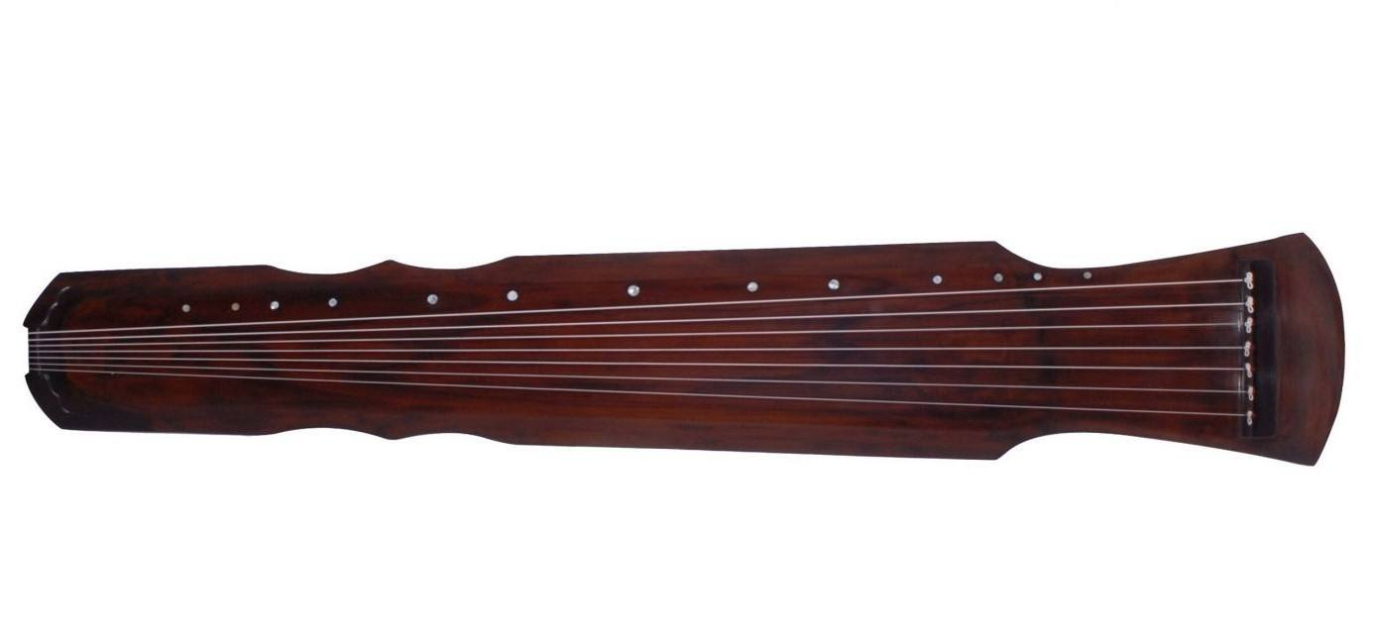
古琴(7弦)与古筝(21弦),不再傻傻分不清楚

Slide 15
许巍《世外桃源》的前奏与酒狂
序号 | 经费开支科目 |  | 金额（万元） |  | 序号 |  | 经费开支科目 |  | 金额（万元）
1 | 资料费 |  | 0.2 |  | 7 |  | 劳务费 |  | 0.01
2 | 数据采集费 |  | 0.05 |  | 8 |  | 印刷费 |  | 0.01
3 | 差旅费 |  | 0.15 |  | 9 |  | 管理费 |  | 0.04
4 | 会议费 |  | 0.3 |  | 10 |  | 其他
5 | 设备费 |  | 0.04
6 | 专家咨询费 |  | 0.2 |  | 合计 |  | 1
年度预算 |  | 2020年 |  | 2021年 |  | 年 |  | 年
 |  | 0.5 |  | 0.5

Slide 16
